Slide 1

Column chromatography
20194463 이동규
20213029 차한아
20213032 장찬희

Slide 2

실험목적
실험이론
실험기구 및 실험과정
실험 시 주의사항
참고문헌
Q&A

Slide 3
실험목적

Slide 4
실험이론

Slide 5
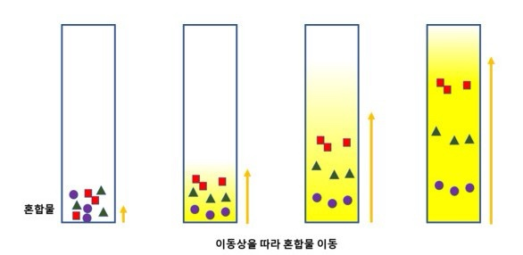
크로마토그래피
시료의 흡착성이나 분배계수 차이에 기인하는 이동속도의 차이를 이용해 분리하는 방법
<고정상>
고정되어 움직이지 않으면서 용질과 상호작용 하는 물질
<이동상>
정지상을 통과하면서 이동하는 물질

Slide 6
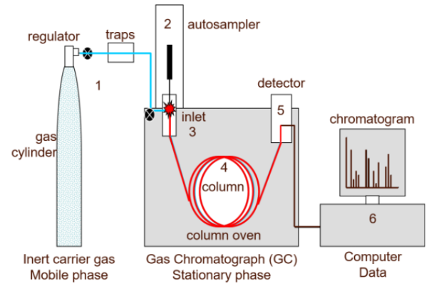
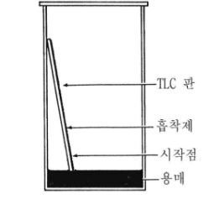
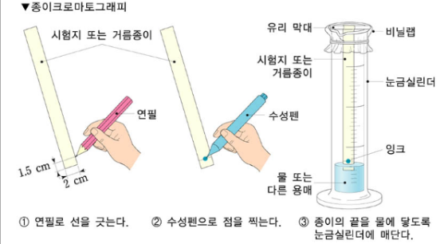
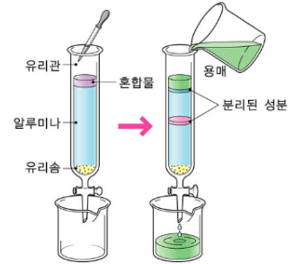
크로마토그래피
<기체 크로마토그래피>
<박층 크로마토그래피>
<종이 크로마토그래피>
<컬럼 크로마토그래피>

Slide 7
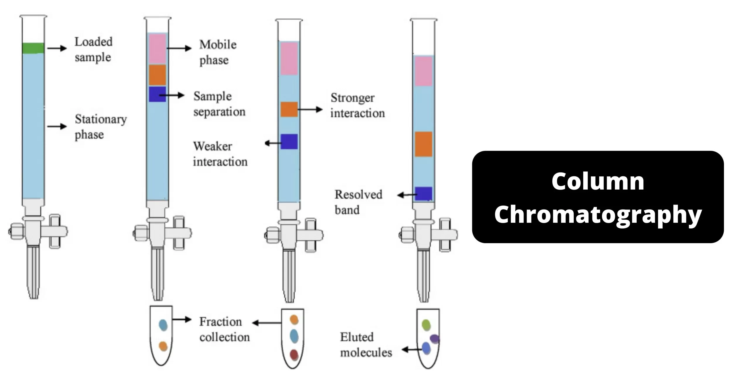
컬럼 크로마토그래피
혼합물 시료의 각 성분 분자의 물리 화학적 성질의 차이를 이용해 칼럼을 통해 분리분석하는 방법

Slide 8
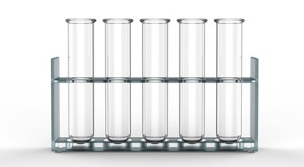
컬럼 크로마토그래피
<컬럼 크로마토그래피 실험 시 유의사항>
1. 출발선이 일정해야 한다.
2. 시료 등이 고르게 깔려 있어야 한다. 즉, 칼럼관이 일정해야 한다.
3. 시료를 시험관에 용출액을 담을 때 1/2~2/3 정도만 담아야 한다.

Slide 9
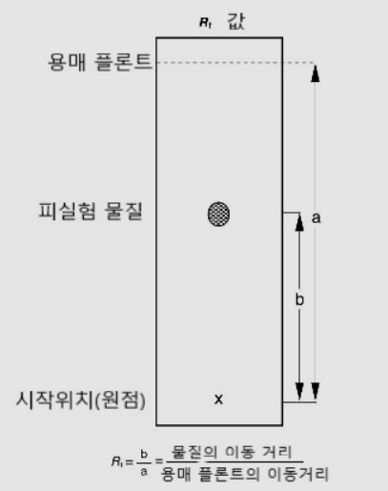
R­_{f}값
사용하는 시료와 전개용매에 따라 독특한 값을 나타내므로
물질 확인에 매우 중요하다.

Slide 10
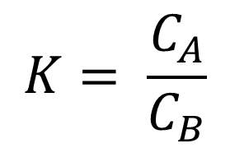
분배계수
두개의 서로 섞이지 않는 A와 B에 어떤 물질을 포화 시켜 녹였을 때
각 용액의 농도는 C_{A}, C_{B} 이다.
이때 농도의 비(K= C_{A}/C_{B})를 분배계수라고 한다.

Slide 11
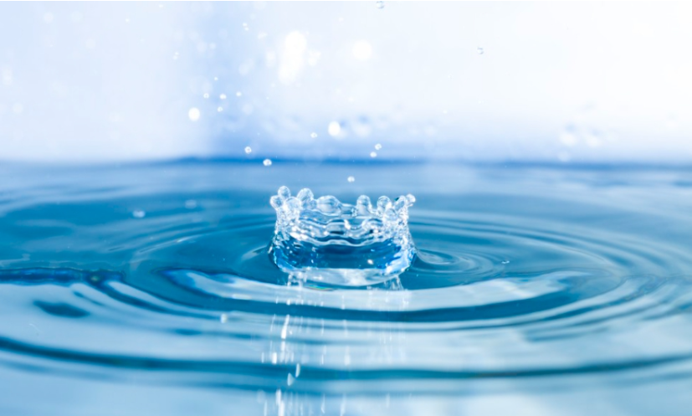
유속
유속이 너무 느리면 시료가 내려오는 속도 보다 확산되는 속도가 더 우세하다.
이에 따라 시료의 확산 범위가 넓어져 분리능이 떨어지게 된다.

Slide 12
실험기구 및
실험과정

Slide 13
실험 기구 및 시약
-시료(Benzophenone + 2-naphthol 혼합물)
-실리카 겔
-전개용매
-모래
-컬럼 관
-클램프
-솜
-고무
-시험관
-비커
-스포이드
-약수저
-압력기
-깔대기
-삼각플라스크
-TLC 판
-모세관
-연필
-자
-UV램프

Slide 14
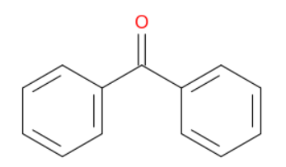
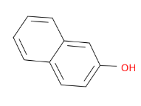
시약정보 - 시료
Benzophenone
꽃향기가 나는 흰색 고체이며 향료의 고정제, 선크림, 살충제의 원료로 쓰인다
화학식 : C13H10O
분자량 : 182.22g/mol
2-naphthol
화학식 : C10H8O
분자량 : 144.17g/mol

Slide 15
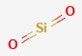
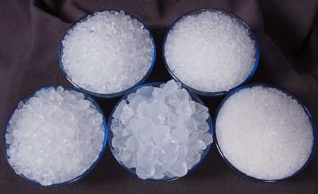
시약정보 - 고정상
Silica gel
규소와 산소가 주 성분인 투명한 낱알 모양의 다공성 물질이다.
표면적이 매우 넓어 물이나 알코올 등을 흡수하는 능력이 뛰어나 제습제로 사용.
화학식 : SiO₂
분자량 : 60.08g/mol
<실리카겔 입자 크기에 따른 용출 속도 차이>
실리카겔 입자가 크면 용출속도가 더 빠르다.
실리카겔 입자가 작을 경우 표면적이 늘어나 용출 속도가 느리다.

Slide 16

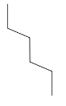
시약정보 - 이동상
Ethyl acetate
습기와 접촉하면 아세트산과 에탄올을 생성한다.
화학식 : C4H8O2
분자량 : 88.11g/mol
Hexane
반응성이 거의 없고 비교적 안정하여
유기반응 후 화합물의 분리 정제 시 비극성 용매로 사용된다.
화학식 : C6H14
분자량 : 86.18g/mol

Slide 17
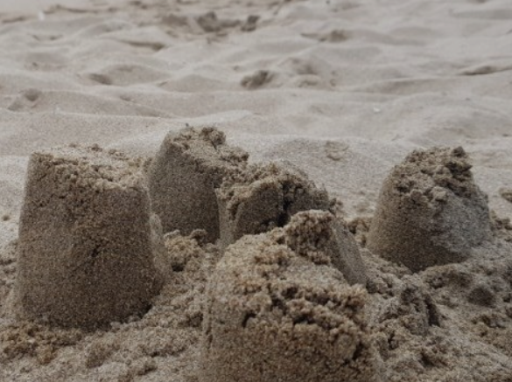
모래를 넣는 이유
- 출발점 단일화
- 실리카 겔 훼손방지

Slide 18
실험과정
1. 분리할 시료로 TLC를 진행하여 적당한 전개용매를 찾는다.
2. 컬럼관 하단을 솜으로 막는다.
3. 실리카 겔을 컬럼관의 12cm 정도 넣어준다.
4. 비커에 전개용매를 넣은 후 컬럼관에 있는 실리카 겔을 부어 잘 개어준다.
5. 컬럼관을 클램프에 수직으로 고정시킨다.
6. 비커에 있는 실리카 겔을 컬럼관 안에 다시 넣어준 후 컬럼관의 내벽을
전개용매로 씻어준다.
7. 컬럼관 안의 기포를 고무를 이용하여 두드려 제거한다.
8. 전개용매를 실리카겔 표면까지 압력을 가해 내려준다.

Slide 19
실험과정
9. 모래를 0.3cm 정도 넣어 층을 만들어 준다.
10. 시료를 모래층 위에 고르게 적가한 후 시료를 모래 아래로 내려준다.
11. 컬럼관 내벽을 전개용매로 씻어준 후 모래층 아래로 내려준다.
12. 전개용매를 적당량 채운 후 공기압력을 이용해서 컬럼을 진행한다.
13. 시험관에 용출액을 ½-2/3씩 받아준다.
14. 각 시험관 속 시료의 TLC를 확인한다.

Slide 20
실험 시
주의사항

Slide 21



주의사항
안전
1. 유리초자 파손 주의
2. 실리카가 폐에 들어가면 만성 폐쇄성 폐 질환 유발.
벤조페논은 폐, 간, 신장, 뇌의 손상을 유발.
ethyl acetate는 흡입 시 호흡기 자극함.
3. 후드에서 실리카겔을 전개용매에 개어주기

Slide 22
주의사항
실험
-실리카 겔을 전개용매에 갤 때에는 비커에 전개용매를 먼저 담아 놓은 후 실리카겔 을 넣어 개어주기.
-컬럼관은 꼭 양 옆, 앞, 뒤 에서 보았을 때 모두 수직인 상태로 유지하기.
-컬럼관에 압력을 가할 때 콕이 풀려 있는지 확인하기.
-압력기로 압력을 가할 때 꼭 압력기를 손으로 누르고 압력을 가하기.
-시료를 적가 할 때 내벽에 닿지 않도록 하기.
-실리카 겔은 항상 전개용매로 젖은 상태로 유지하기.

Slide 23
참고문헌

Slide 24
참고문헌
화학물질 구조사전, mol-instincts <벤조페논><2-나프톨>
유기화학실험, 문석식 외, 자유아카데미 p29~32
간호학대사전, 대한간호학회, 1996
네이버 블로그, xogks1303, 칼럼 크로마토그래피와 TLC(신버전)
표준 일반 화학 실험(제 5개정판). 대한 화학회. 천문각.
두산 세계 대백과.
분석화학, Daniel. C. Harris , 자유 아카데미.

Slide 25
Q&A

Slide 26


